Slide 1



Presentado por Ieva Valavičiūtė
Ironhack Payments
Análisis de Cohortes

Slide 2
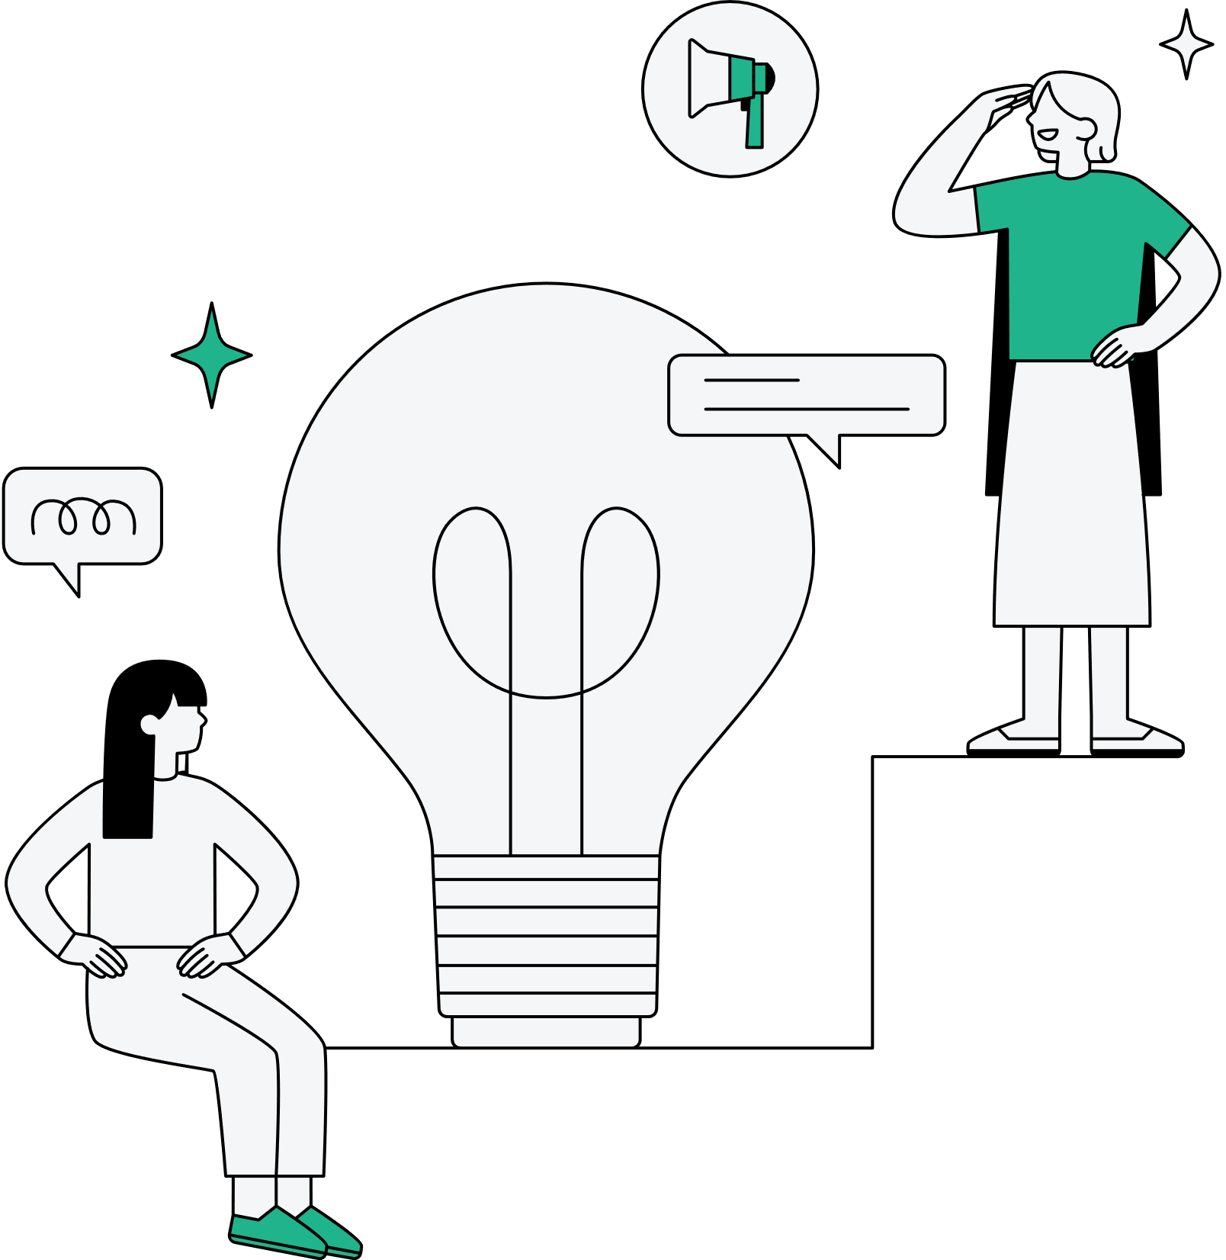
Introducción al Análisis de Cohortes
IronHack Payments, iniciado en 2020 durante el desafiante periodo de Covid, ofrece préstamos con precios transparentes. Para mejorar los servicios y comprender mejor el comportamiento complejo de los usuarios, el propósito de este presentacion es presentarles las patrones clave en las solicitudes de efectivo y las tarifas asociadas con dichas solicitudes. El objectivo es descubrir información valiosa para las futuras estrategias de la empresa en tiempos de inestabilidad.

Slide 3
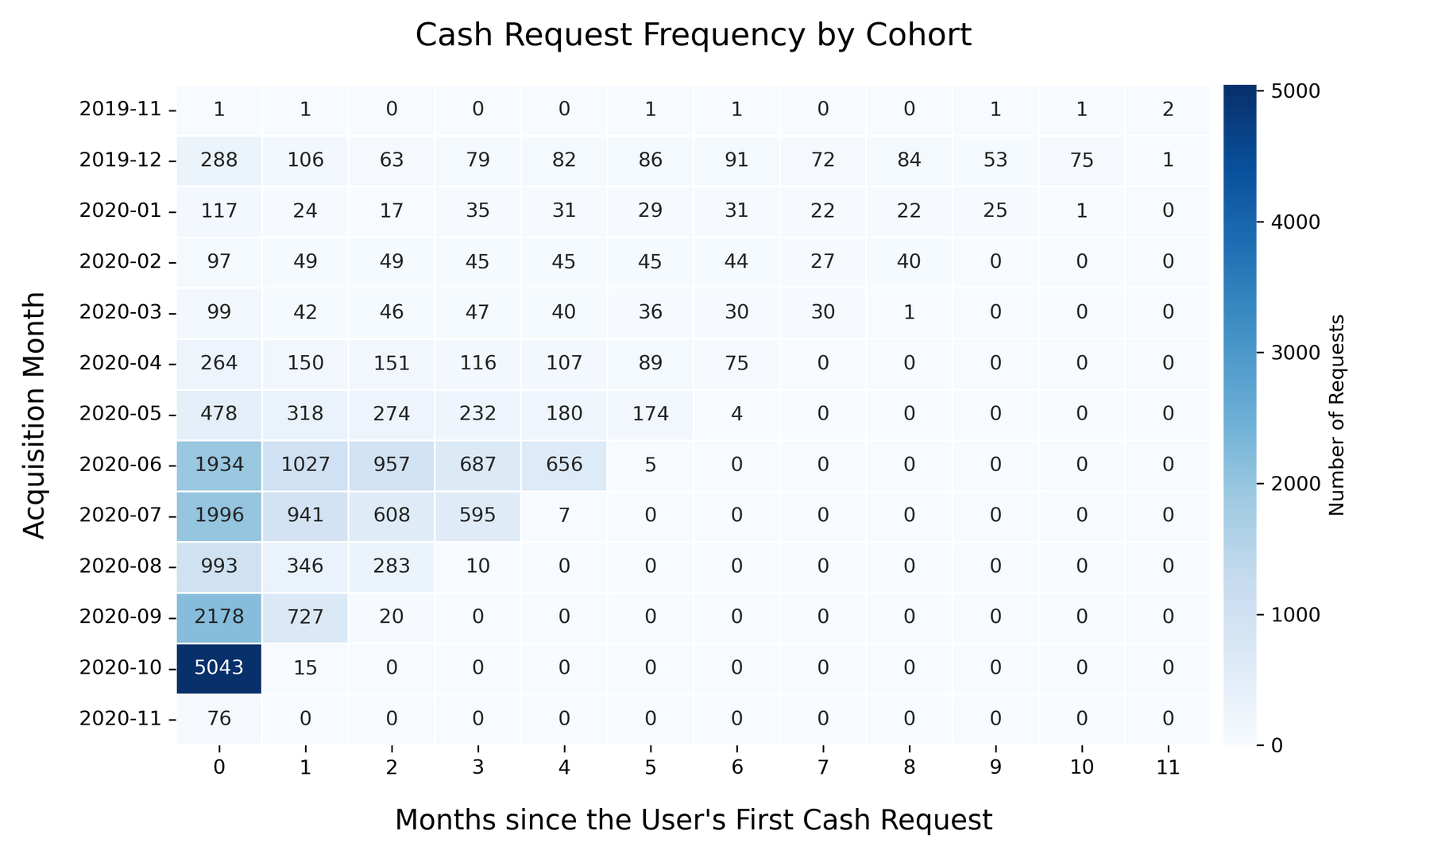
Frecuencia de Uso del Servicio
Los datos muestran que la demanda de nuestros servicios aumentó significativamente a lo largo de 2020.
El análisis de cohortes revela un fuerte interés inicial en Ironhack Payments durante el primer mes, seguido de un marcado descenso en los siguentes meses.
¿Cuál seria la explicacion de esta tendencia?
COVID-19! A partir de la primavera de 2020, mucha gente perdió su empleo y sufrió inestabilidad económica, lo que probablemente incentivó el uso de nuestros servicios.

Slide 4
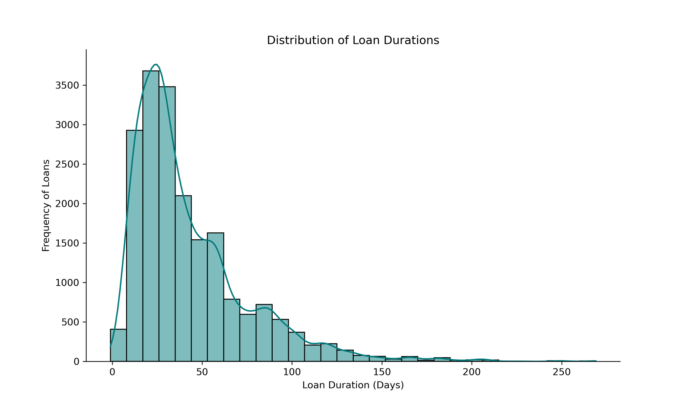
La duración de la devolución
La mayoría de la gente devuelve su dinero dentro de los primeros 100 días del préstamo.

Slide 5
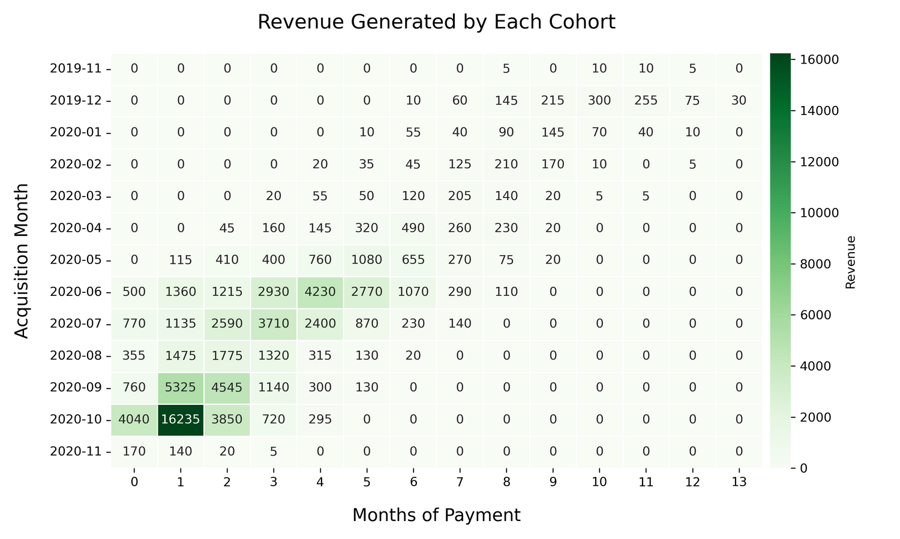
Ingresos Generados por la Cohorte
En junio, observamos un aumento significativo en los ingresos. Este cambio sugiere que el comportamiento de los usuarios se modificó debido a la pandemia. Con el aumento de las pérdidas de empleo y la inestabilidad económica, más personas comenzaron a depender de los adelantos de efectivo para obtener mayor apoyo financiero.
Al analizar los meses previos a la Navidad, se observan picos en los ingresos. Este aumento probablemente refleja las presiones financieras adicionales que muchos enfrentan durante la temporada navideña. Como resultado, los usuarios recurrieron a los adelantos de efectivo para gestionar sus gastos navideños, lo que se tradujo en mayores ingresos para nuestra empresa.

Slide 6
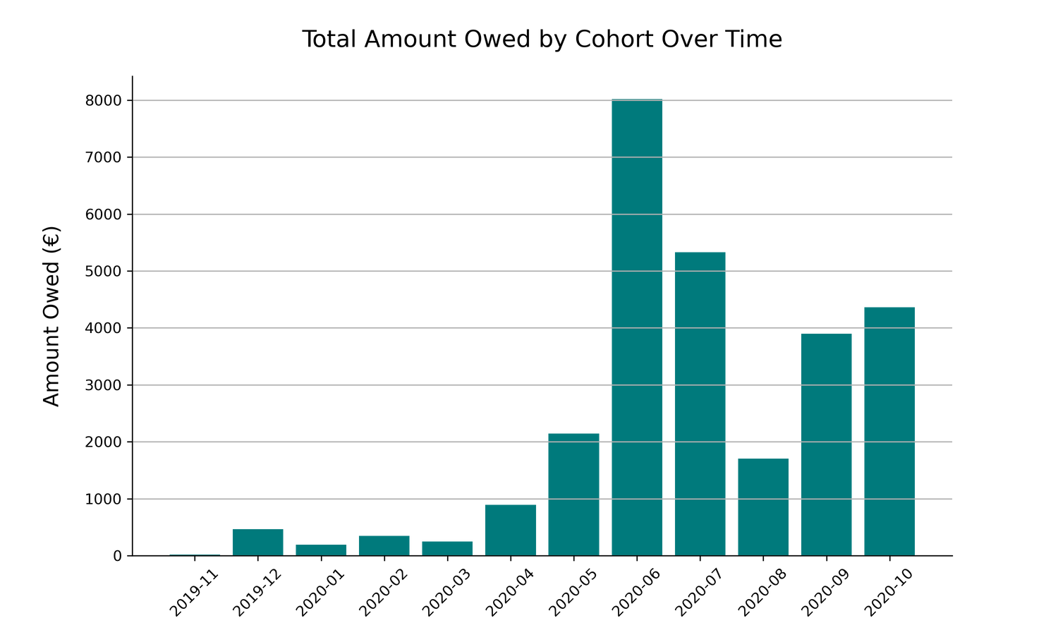
Pero hay muchos que no pagan...
Existen pagos pendientes asociados, especialmente con algunas cohortes. Esto indica que ciertos grupos de usuarios han dejado de realizar sus pagos a tiempo, lo que puede afectar la estabilidad financiera de la empresa.

Slide 7
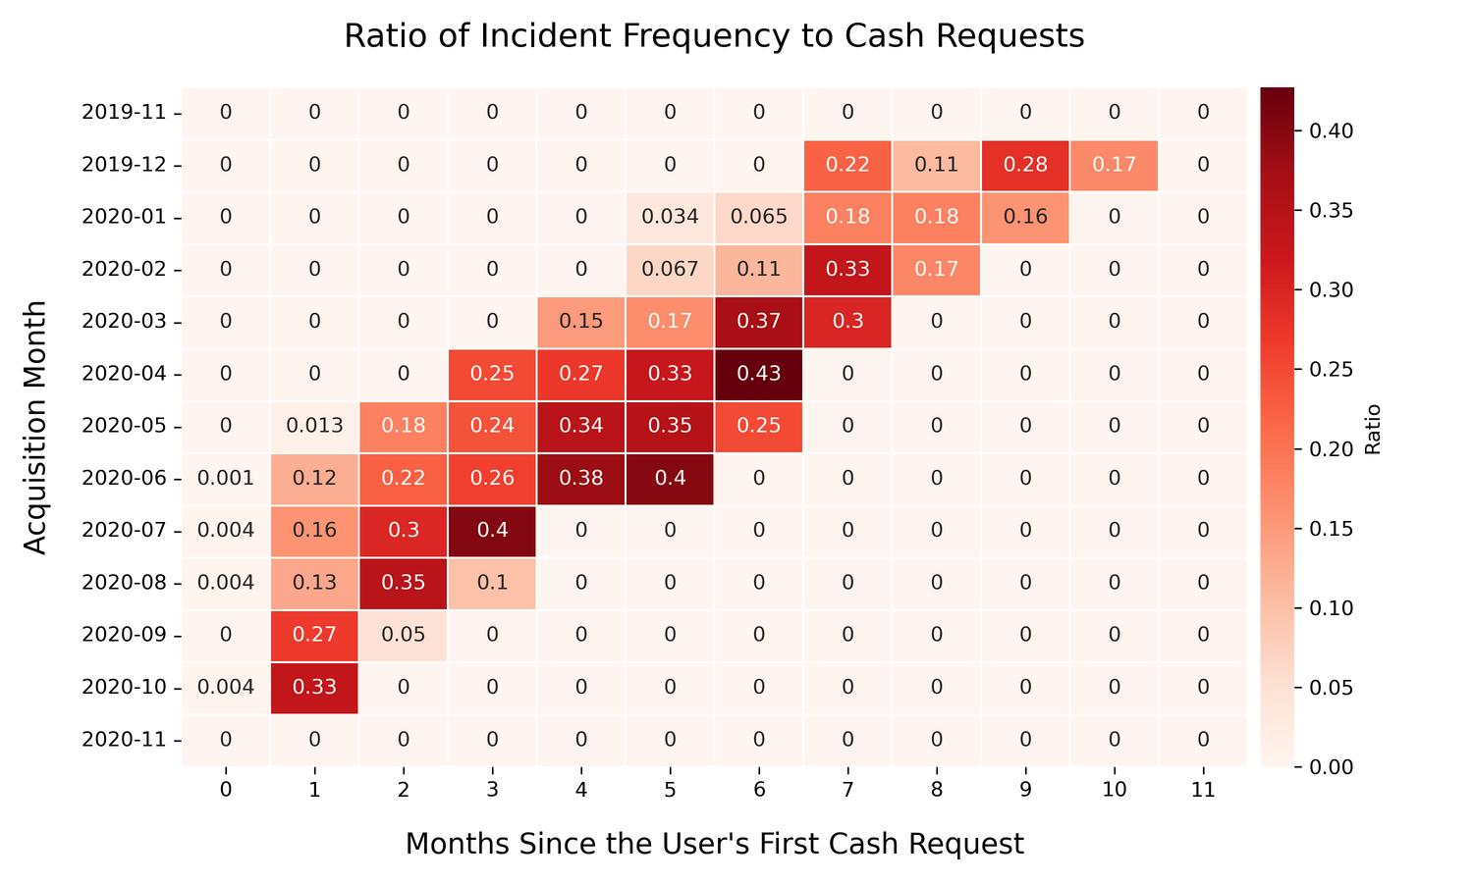
Tasa de Incidentes
A partir de mayo de 2020, se observa un aumento en las proporciones de frecuencia de incidentes y prestamos concedidos. Este aumento significa que a medida que los usuarios comenzaron a utilizar más frecuentemente los servicios de Ironhack Payments, las tarifas asociadas a estas solicitudes también empezaron a subir.
¿Qué podría explicar esta tendencia?
Esta tendencia probablemente se debe a que la pandemia continuó mas de lo esperado. Con la llegada de la temporada navideña, mucha gente tambien tenían más gastos. Esto hizo que aumentaran las tarifas que debían pagar los usuarios que no podían devolver sus préstamos a tiempo y las multas empezaron a acumularse.

Slide 8

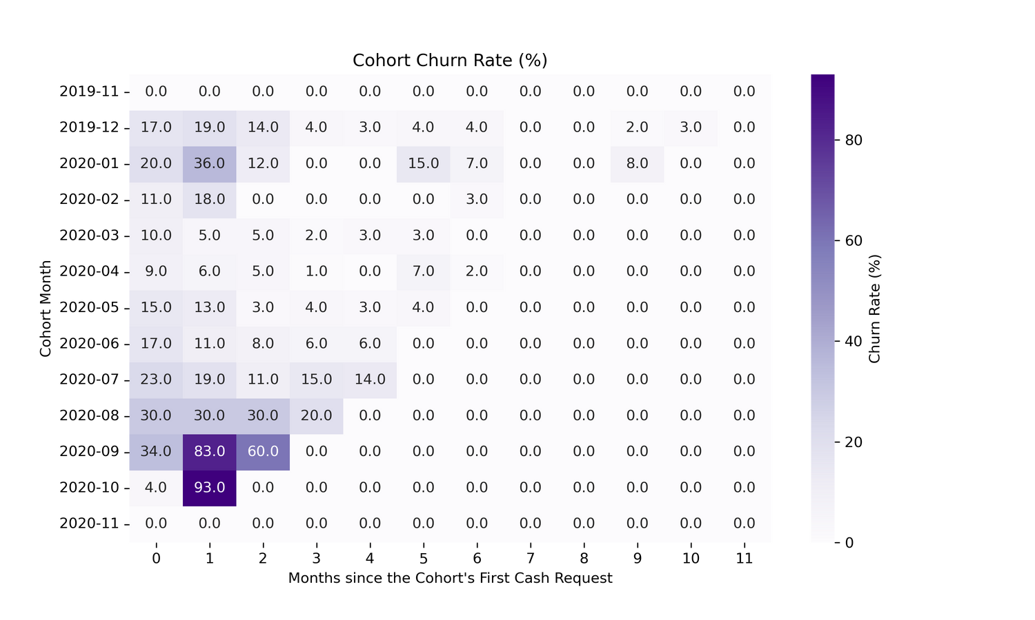

La Tasa de Abandono
Finalmente, la última métrica que ayuda a entender mejor los patrones observados en los datos es la tasa de abandono (o churn rate). Es decir, la tasa a la que perdemos clientes o ellos no regresan para solicitar más préstamos.
¿Cómo se podría explicar esto?
La fuerte disminución en churn rate en marzo podría atribuirse al inicio de los confinamientos. Debido a las pérdidas de empleo, más usuarios comenzaron a solicitar préstamos, lo que redujo nuestra tasa de abandono.

Slide 9

Insights
01.
Mejorar la Comunicación y el Soporte: Implementar estrategias de comunicación proactivas para abordar las preocupaciones de los clientes y generar confianza durante tiempos inciertos.
02.
Marketing Dirigido: Lanzar campañas y ofertas promocionales durante períodos financieros clave (por ejemplo, las fiestas) para atraer y retener usuarios según la demanda.
Monitorear la Tasa de Churn: Seguimiento de las tendencias de churn de cerca y considerar programas de bienestar financiero u opciones de pago flexibles para retener a los clientes durante la incertidumbre económica.
03.

Slide 10

¡Muchas Gracias!
¿Alguna pregunta?

